Slide 1



ÁRVORES
Estrutura de Dados
Prof. Dr. Clayton Kossoski
Tecnologia em Análise e Desenvolvimento de Sistemas - 2026-1

Slide 2
Definição
Diversas aplicações necessitam representar conjuntos de objetos e suas relações hierárquicas.
Uma árvore é uma abstração matemática utilizada para modelar estruturas hierárquicas de forma eficiente.
Diferentemente das estruturas lineares, as árvores são estruturas de dados não lineares, compostas por nós interligados que representam relações de ancestralidade e descendência entre os elementos.
‹#›

Slide 3
Exemplos de estruturas hierárquicas
‹#›

Slide 4
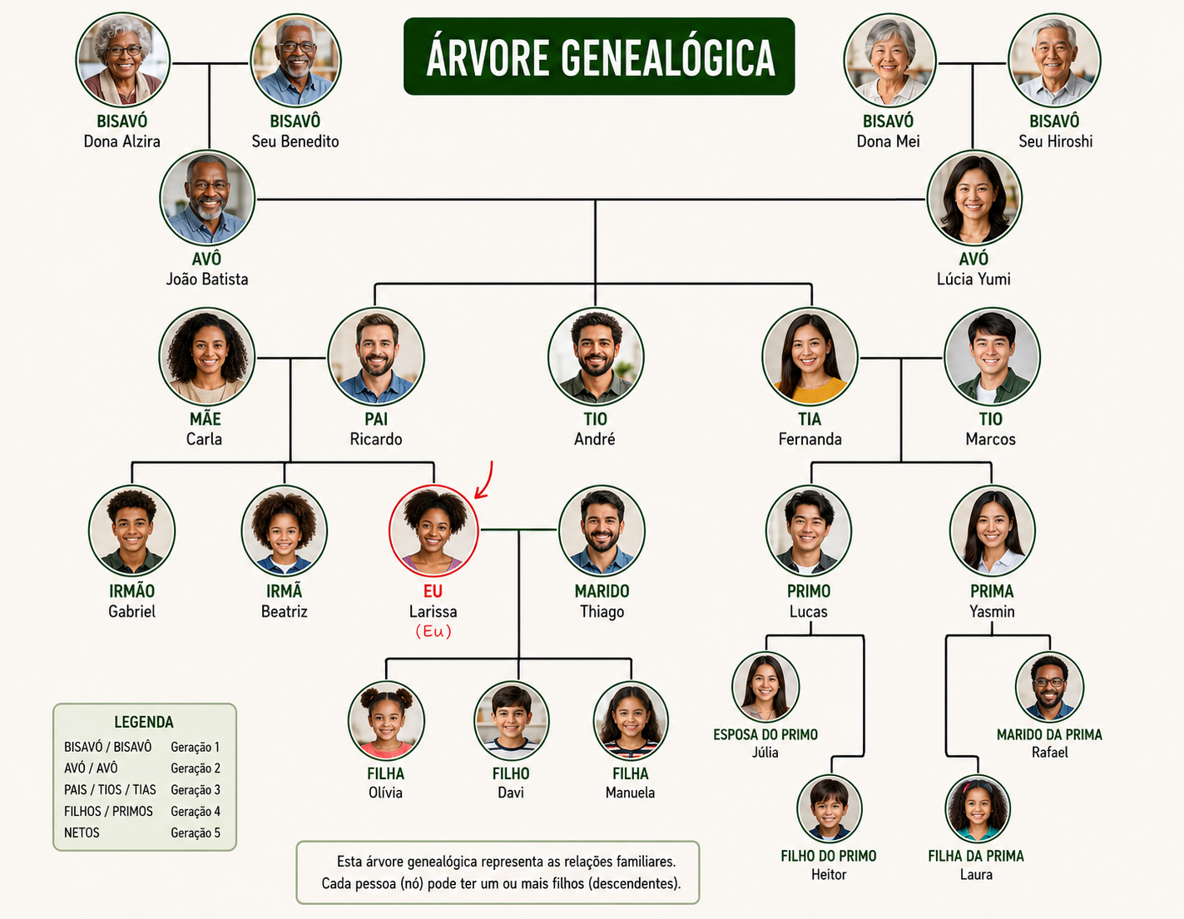
‹#›

Slide 5
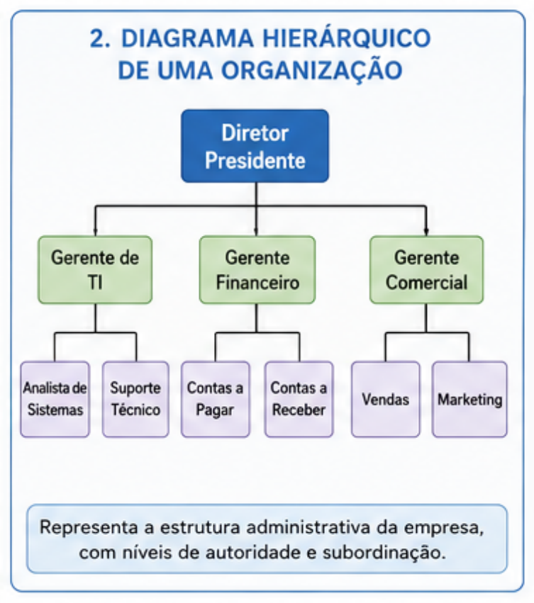
‹#›

Slide 6
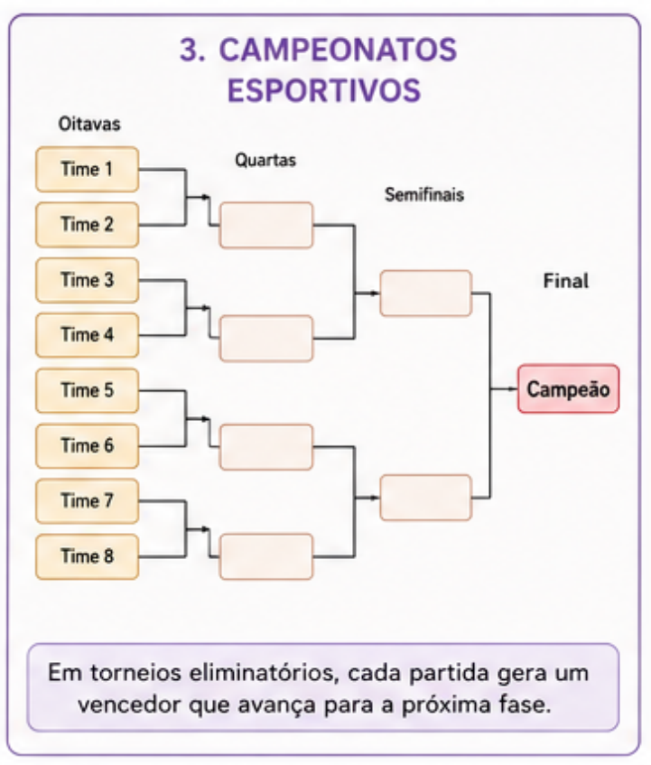
‹#›

Slide 7
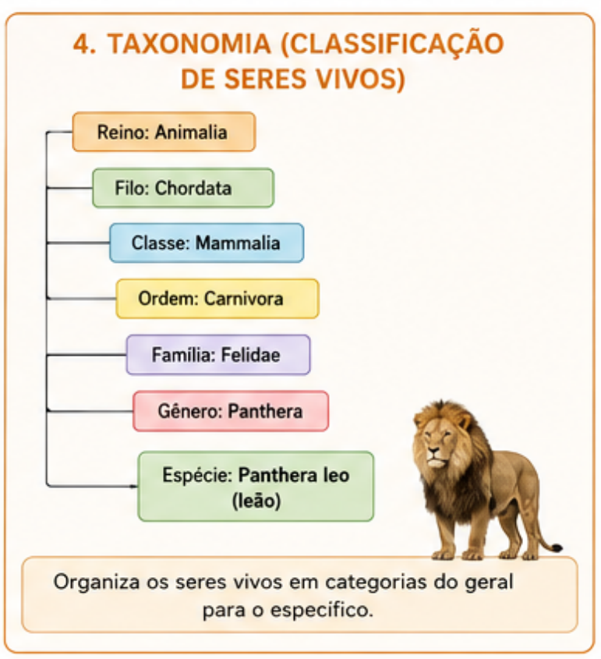
‹#›

Slide 8
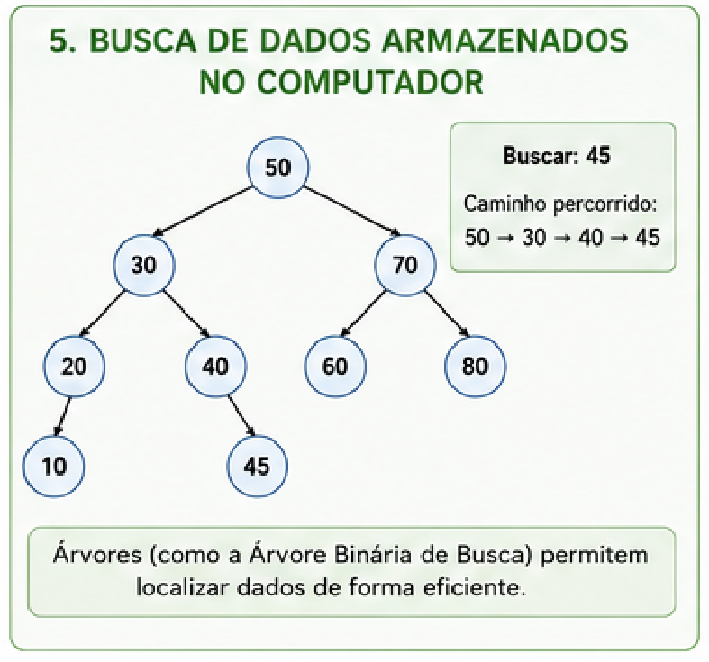
‹#›

Slide 9
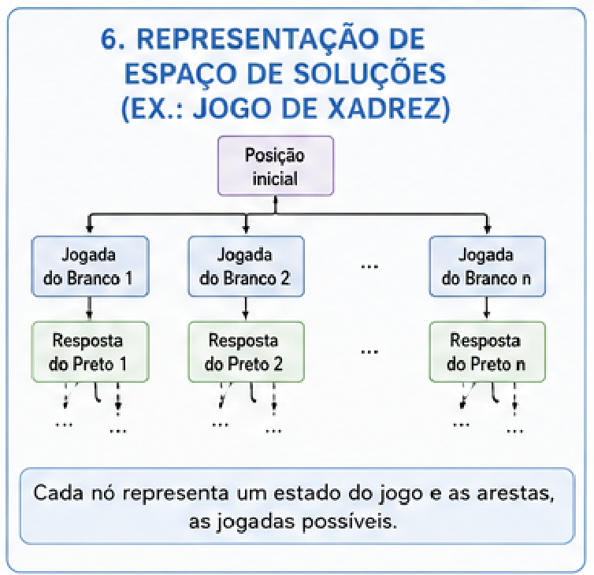
‹#›

Slide 10
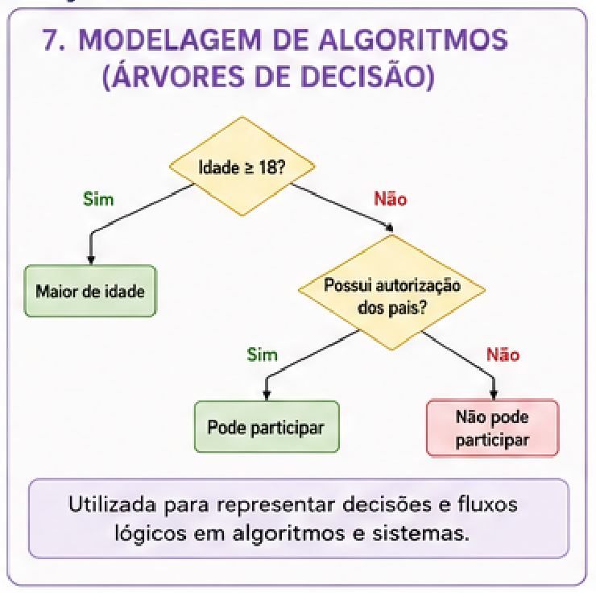
‹#›

Slide 11
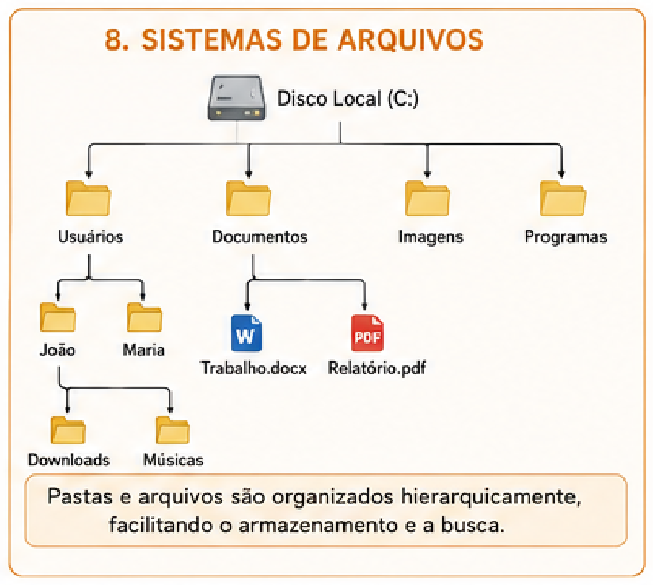
‹#›

Slide 12
Conceitos de grafo
‹#›

Slide 13
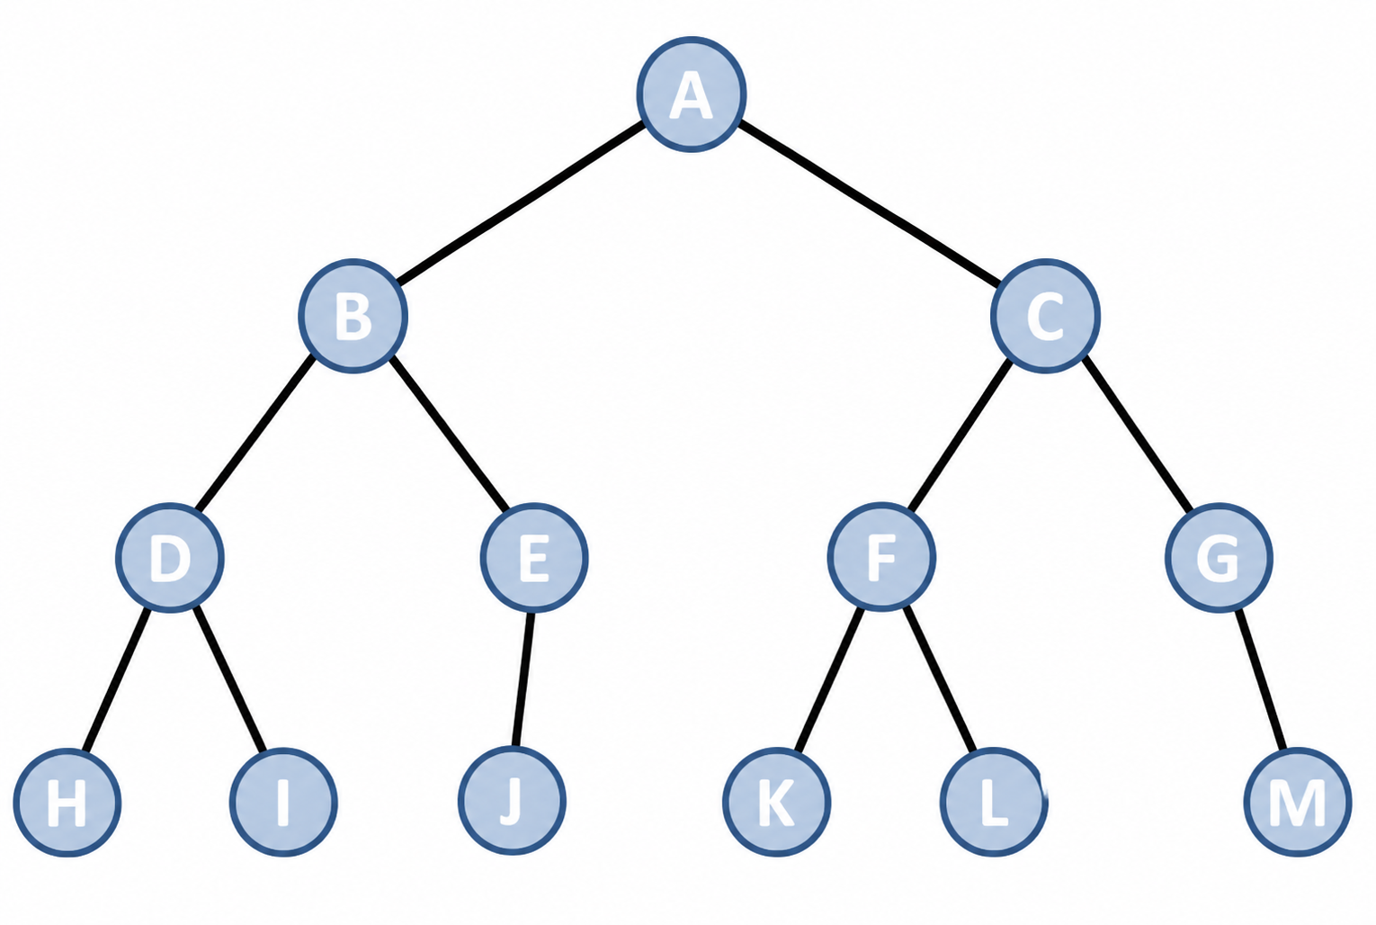
Árvore como um tipo especial de grafo
Uma árvore é um tipo especial de grafo.
É definida por um conjunto de nós (ou vértices) e arestas.
Existe exatamente um caminho entre quaisquer dois vértices da árvore.
Caracteriza-se por ser um grafo não direcionado, conexo e acíclico, ou seja, todos os vértices estão conectados e não há ciclos.
‹#›

Slide 14
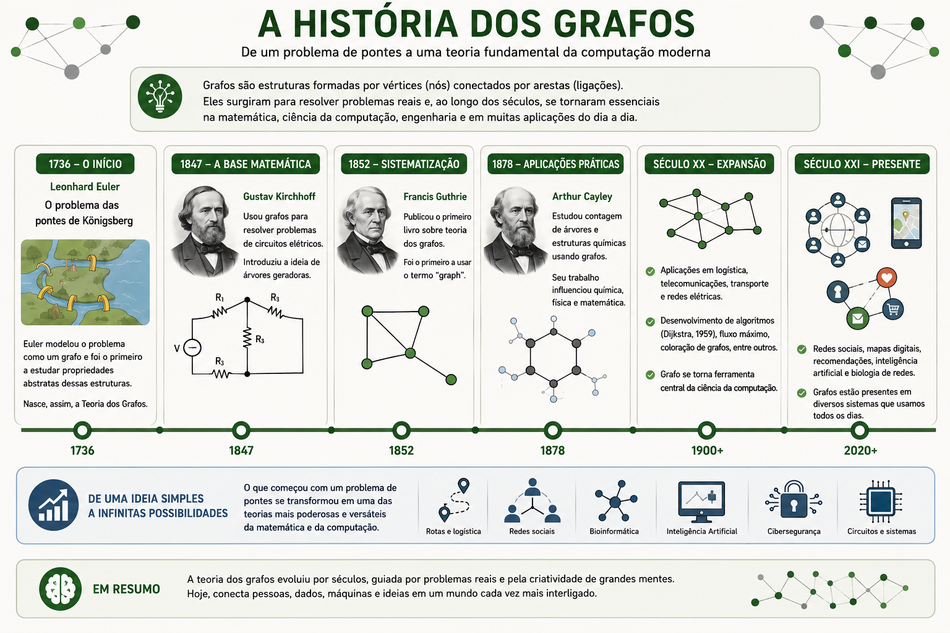
‹#›
Notes:
https://www.britannica.com/topic/graph-theory

Slide 15
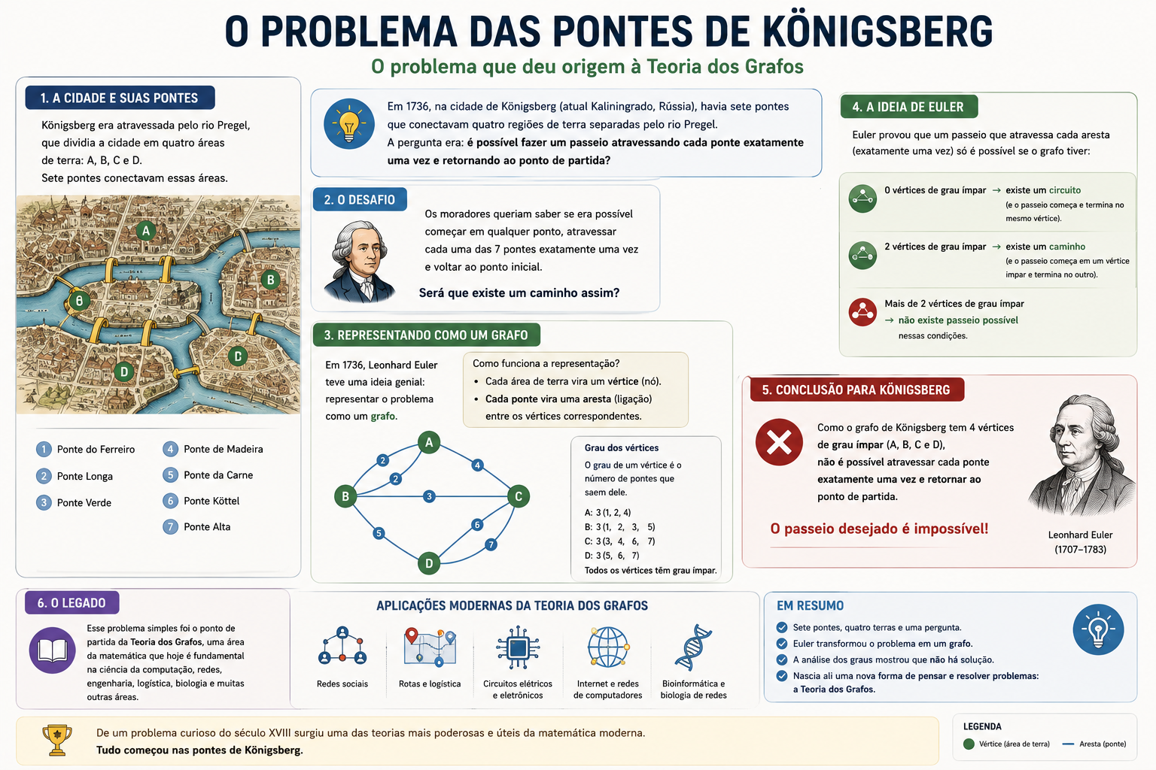
‹#›
Notes:
https://www.britannica.com/topic/graph-theory

Slide 16
Conceitos de árvores
‹#›

Slide 17
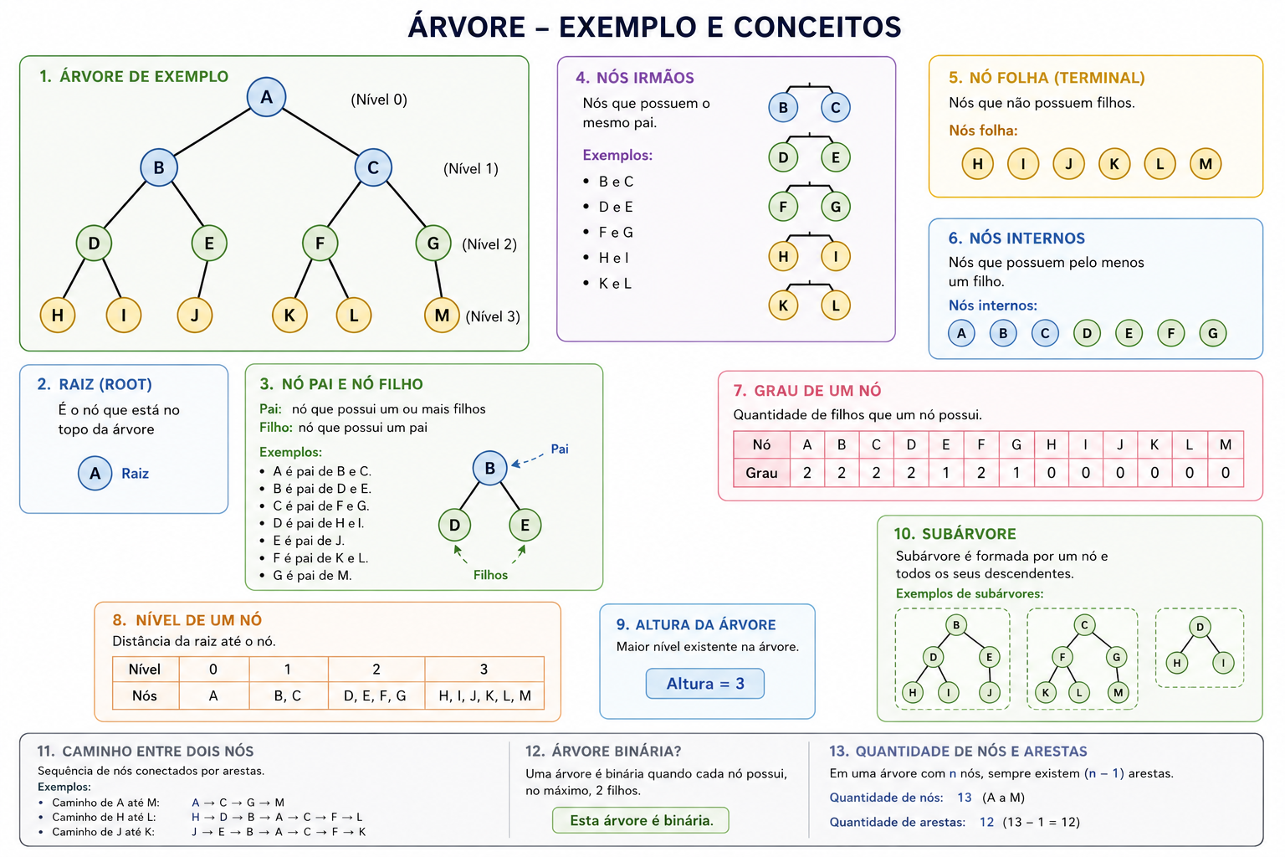
‹#›

Slide 18
Tipos de árvores
‹#›

Slide 19
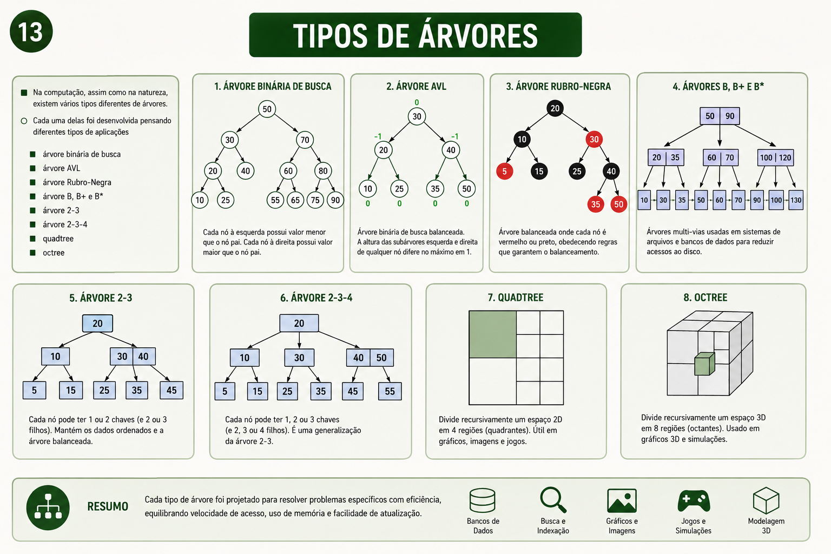

‹#›

Slide 20
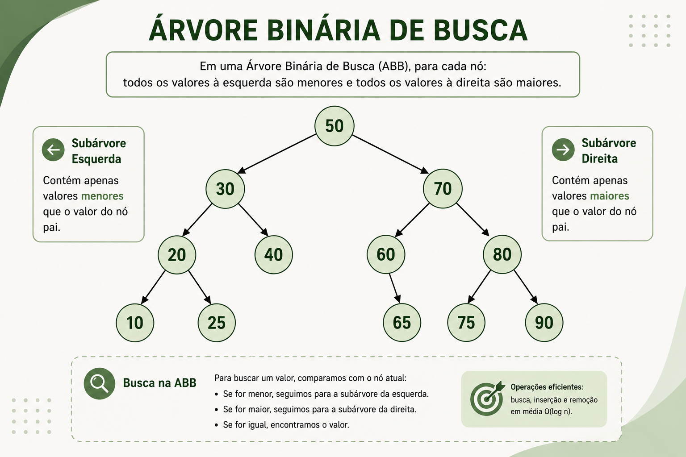
‹#›

Slide 21
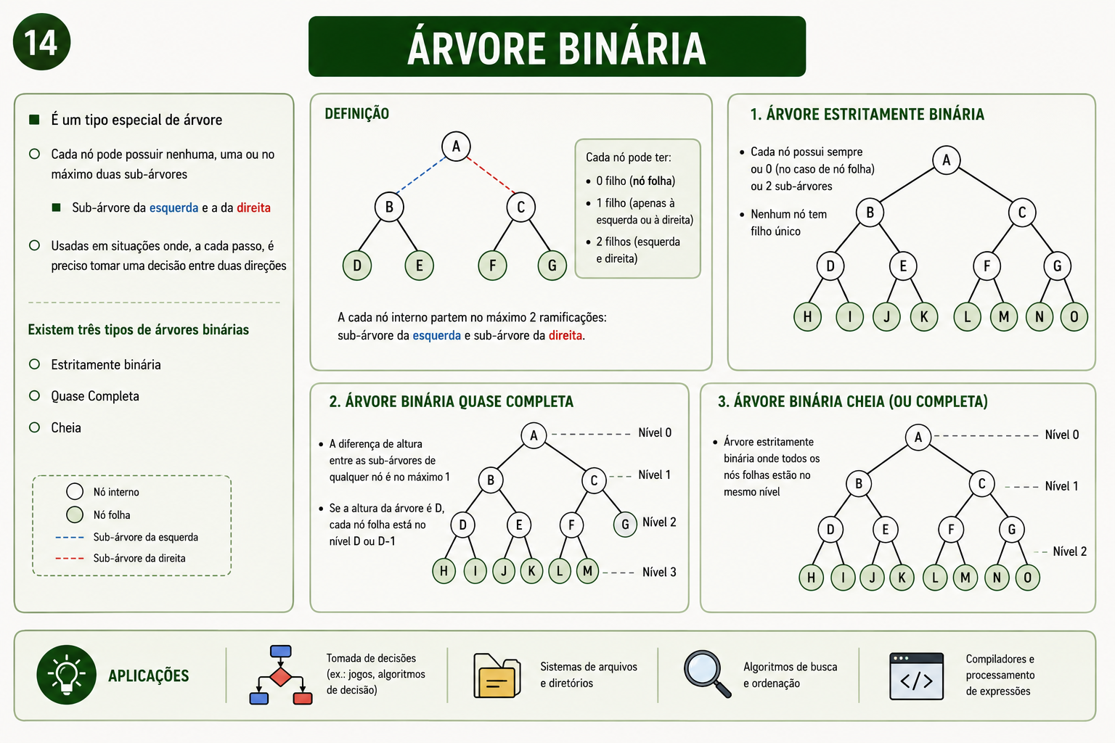
‹#›

Slide 22
Tipos de representação de árvore binária
‹#›

Slide 23



